Slide 2
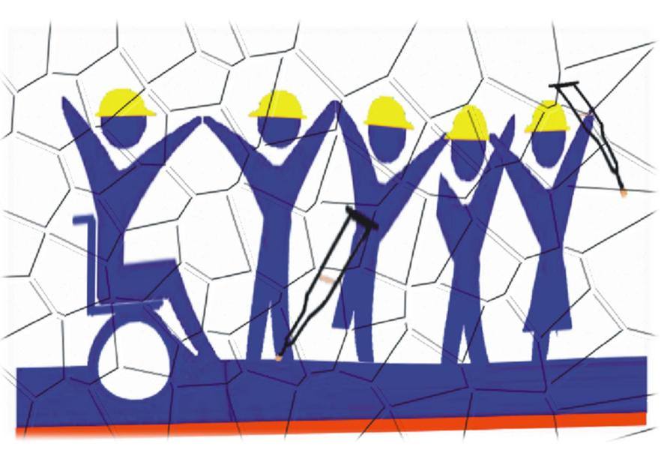
Inclusión laboral
Para personas con
discapacidad
Área metropolitana pereira

Slide 3
Definición de discapacidad
Se establece que la discapacidad es un término genérico que incluye: deficiencia o alteración en las funciones o estructuras corporales, limitación o dificultades en la capacidad de realizar actividades y restricción en la participación de actividades que son vitales para el desarrollo de la persona.
La discapacidad representa las alteraciones en el funcionamiento del ser humano considerando que esta es producto de la interacción del individuo con el entorno en el que vive y se desarrolla.

Slide 4
Factores contextuales de la
discapacidad
Ambientales: Estos son factores externos al individuo y corresponden al ambiente físico, social y actitudinal en el que éste vive y desarrolla su vida.
Personales: Estos son factores internos al individuo, y forman parte de sus características y estilo de vida, como son: sexo, raza, edad, estilos de vida, hábitos, educación, experiencias de la vida, personalidad entre otros.

Slide 5
Clasificación internacional de Funcionamiento
de la discapacidad y de la salud (c.i.f.) oms, 2001
Alteración en la condición de salud
Deficiencia
Limitación en la actividad
Restricción en la participación
Alteraciones significativas o pérdida de funciones o estructuras corporales
Dificultades que el individuo con deficiencia tiene en la realización de sus actividades
Problemas que la persona con una condición de salud puede experimentar para participar en situaciones vitales para él
Factores ambientales
Factores contextuales
Barreras y Facilitadores
Factores personales

Slide 6
FISICA
VISUAL
Tipos de discapacidad
AUDITIVA
COGNITIVA

Slide 7
POLITICA PÚBLICA DE DISCAPACIDAD
COMPONENTES:
CONSTRUCCIÓN DE ENTORNOS PROTECTORES Y PREVENCIÓN DE LA DISCAPACIDAD
HABILITACIÓN/ REHABILITACIÓN INTEGRAL CON PARTICIPACIÓN FAMILIAR Y SOCIAL
EQUIPARACIÓN DE OPORTUNIDADES

Slide 8
POLITICA PÚBLICA DE
DISCAPACIDAD
DIVERSIDAD
UNIVERSALIDAD
PRINCIPIOS:
EQUIDAD
CORRESPONSABILIDAD
EQUIPARACIÓN
OPORTUNIDADES
FLEXIBILIDAD
IGUALDAD
PARTICIPACIÓN
SOLIDARIDAD
CALIDAD DEL SERVICIO

Slide 9
Población con
discapacidad
7.000.000 Millones
de habitantes
1.000.000 Millones
con discapacidad
15%
47´ Millones
de habitantes
3´ Millones
con discapacidad
6,5%

Slide 10
Población con
discapacidad
Población de
Pereira
NIVEL DE ESCOLARIDAD
500 000
Habitantes
Primaria
Incompleta
32,5%
Secundaria
Incompleta
26,9%
Sin ningún
Nivel
13,2%
Población con
Discapacidad
6,8%
Estrato 1
→
45%
Estrato 2
→
27%
34.000
Estrato 3
→
21%
Estratos
4-6
→
7%

Slide 11
Discapacidad
Pobreza
Vulnerabilidad
Exclusión

Slide 12
Situación laboral de
Personas con discapacidad
Colombia
3´ Millones
Con discapacidad
51% En
edad productiva
19,5%
Trabajando
16%
Reciben un SML
6%
No reciben ingresos
34.000 Habitantes
Con discapacidad
36% se Encontraban
trabajando
Pereira
Resto
Menos de un SML

Slide 13
Intervención de
Comfamiliar risaralda
PIS
Música
Artes
Deportes
Familia y Psicología
Fuente de financiación
Aportes empleados de
Comfamiliar Risaralda
Plan Integral Social
Música
Artes
Deportes
Pedagogía
Terapia Ocupacional
Psicología y Familia
PAD
Fuente de financiación
Recursos propios de
Comfamiliar Risaralda
Programa de Atención a la Discapacidad

Slide 14
Intervención de
Comfamiliar risaralda
PILPD
Programa de Inclusión
Laboral de Personas con
Discapacidad
Recursos
Humanos
Recursos
Técnicos
Recursos
Infraestructura
POSICIONAMIENTO E IMAGEN
INSTITUCIONAL
Responsabilidad
Social empresarial

Slide 15
Comfamiliar risaralda
Programa de inclusión laboral
Para personas con discapacidad
DIRECTRICES POLITICAS PRINCIPIOS MISIONALES
BIENESTAR DE LA POBLACIÓN
MEDIO PARA GENERAR MAYORES INGRESOS
INCLUSIÓN SOCIAL Y LABORAL
ESTRATEGIAS
Sinergias
Optimización de Recursos
Acuerdos
Voluntades
Propósitos
ALIANZAS PÚBLICO
PRIVADAS

Slide 16
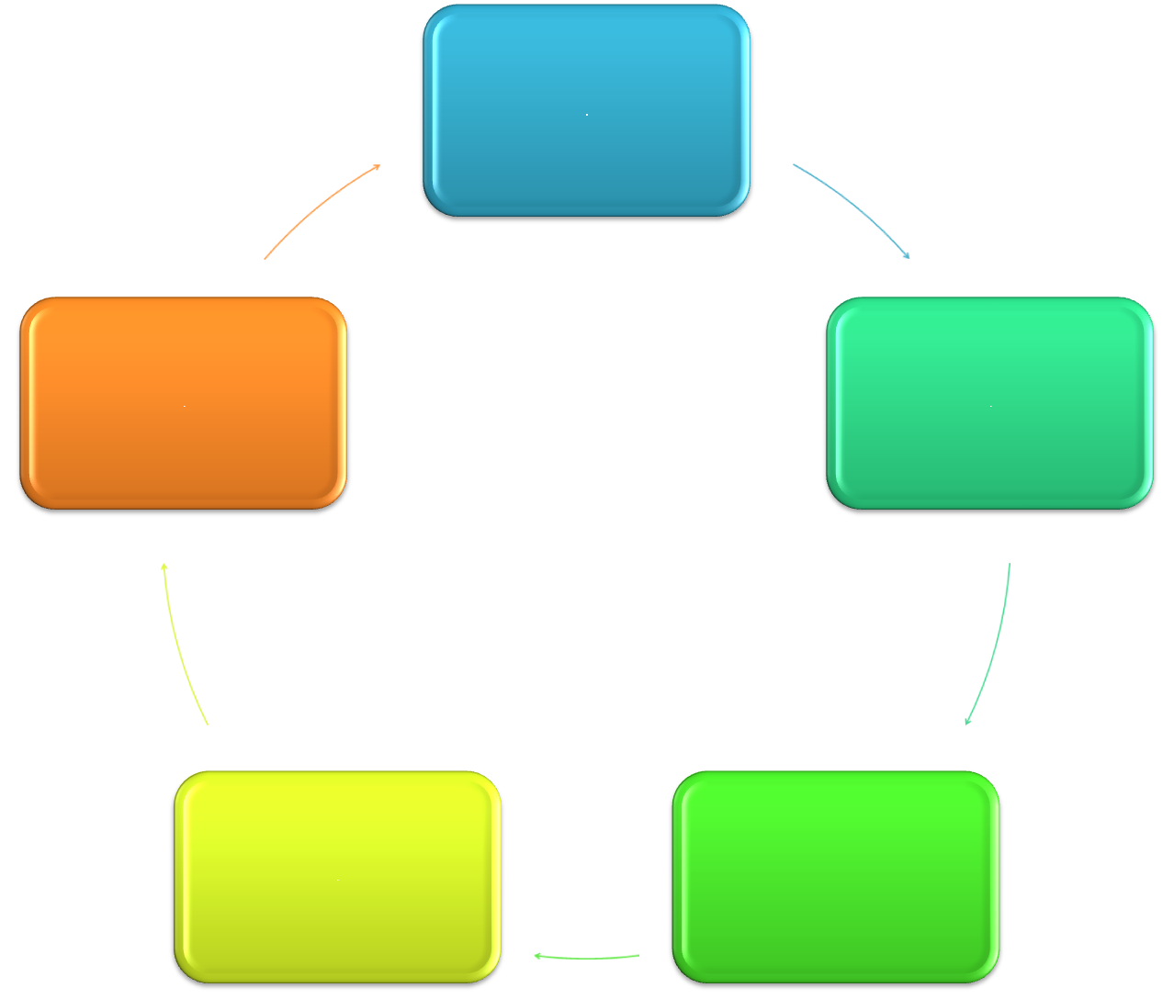
LINEAS DE ACCIÓN DEL PROGRAMA
SENSIBILIZACIÓN
Y
CONSECUCIÓN DE EMPRESAS
VINCULACIÓN
Y SEGUIMIENTO EN EL
CAMPO LABORAL
DIAGNÓSTICO Y
FORTALECIMIENTO
DE INSTITUCIONES
ARTICULACIÓN
Y DIFUSIÓN DEL
PROGRAMA
FORMACIÓN
Y
CAPACITACIÓN

Slide 17
PROGRAMA DE INCLUSIÓN LABORAL PARA PERSONAS CON DISCAPACIDAD
OBJETIVO GENERAL:
Mejorar las oportunidades de empleo para las personas con discapacidad (física, auditiva, visual y cognitiva) mayores de 18 años en el Área Metropolitana de Pereira; contribuyendo de esa forma a su inclusión económica y social.

Slide 18
PROGRAMA DE INCLUSIÓN LABORAL PARA PERSONAS CON DISCAPACIDAD
Objetivos Generales:
1.
MOVILIZACIÓN DEL SECTOR
EMPRESARIAL
Selección
100 Empresas
Sensibilización
50 Empresas
Diagnósticos
30 Empresas
Cargos
Identificados
160
Talleres a Jefes
y Colaboradores
50
RESULTADOS
30 Empresas con Procesos estandarizados.
30 Empresas articuladas con red de atención.
7 Vídeos de buenas prácticas

Slide 19
PROGRAMA DE INCLUSIÓN LABORAL PARA PERSONAS CON DISCAPACIDAD
Objetivos Generales:
2.
FORTALECIMIENTO A ENTIDADES
Convocatoria
a entidades
1
Capacitación
a entidades
11
Selección
de entidades
4
RESULTADOS
4 Procesos cualificados en las Entidades.
27 Profesionales formados
Sistematización y caracterización de las personas con discapacidad: 530.

Slide 20
PROGRAMA DE INCLUSIÓN LABORAL PARA PERSONAS CON DISCAPACIDAD
Objetivos Generales:
3.
FORMACIÓN Y
CAPACITACIÓN
Articulación
con el SENA
1
Capacitación:
230
y Certificación
214
50 Instructores
y 20 Docentes formados
RESULTADOS
Ruta metodológica de atención a la población
Fortalecimiento en el nivel de formación de la población.
Pertinencia a la demanda del mercado laboral.

Slide 21
PROGRAMA DE INCLUSIÓN LABORAL PARA PERSONAS CON DISCAPACIDAD
Objetivos Generales:
4.
ARTICULACIÓN Y DIFUSIÓN
DEL PROGRAMA
Sistema de
Información
Accesibilidad
Sostenibilidad
1
Documentación
De tres buenas
Prácticas
3
Participación
de dos eventos
Nacionales
2
Mapeo de
Oferta y demanda
43 entidades
RESULTADOS
Se cuenta con una plataforma para articular oferta y demanda
Mesa de trabajo sobre el empleo, donde participan diferente actores.
Transferencia de conocimiento a Comfamiliar Risaralda de la metodología.

Slide 22
PROGRAMA DE INCLUSIÓN LABORAL PARA PERSONAS CON DISCAPACIDAD
Objetivos Generales:
5.
VINCULACIÓN AL
CAMPO LABORAL
Vacantes en
Empresas
258
Reclutamiento
158
personas
Acompañamiento
En proceso de selección
135
Evaluación y
Seguimiento
300
RESULTADOS
22 empresas vinculadas.
106 personas incluidas
Estabilidad laboral de 21 personas superior a tres años
Factor de productividad 92%

Slide 23
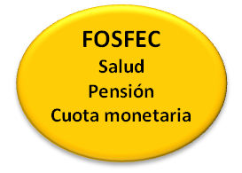
Prospectiva y sostenibilidad
PROGRAMA INCLUSIÓN LABORAL
PARA PERSONAS CON DISCAPACIDAD
CAJAS DE COMPENSACIÓN FAMILIAR
Y SOCIOS
Finaliza
En el 2014
CAPACITACIÓN
AGENCIA DE GESTIÓN Y COLOCACIÓN DE EMPLEO COMFAMILIAR RISARALDA
SERVICIO PÚBLICO
DE
EMPLEO
CUENTAS DE CESANTÍAS
Voluntario
INTEGRA LA ESTRUCTURA
COMPONENTES Y SERVICIOS EN LA ATENCIÓN A LA PERSONA CON DISCAPACIDAD
SOSTENIBILIAD

Slide 24
QUÉ SIGNIFICA INCLUSIÓN
No estar aislado
y relacionarse con otras
personas
Tener acceso a la educación
Tener un trabajo remunerado para tener suficientes ingresos y cubrir las necesidades
Ser independiente
Tomar las propias decisiones

Slide 25
Inclusión social y laboral
Tener un trabajo digno que permita contribuir a la sociedad en la medida de las posibilidades
Considerarlos como productores, consumidores y socios en la creación de riqueza
Empleo exactamente igual y en las mismas condiciones de tareas, sueldos y horarios que el de cualquier otro trabajador

